Slide 1
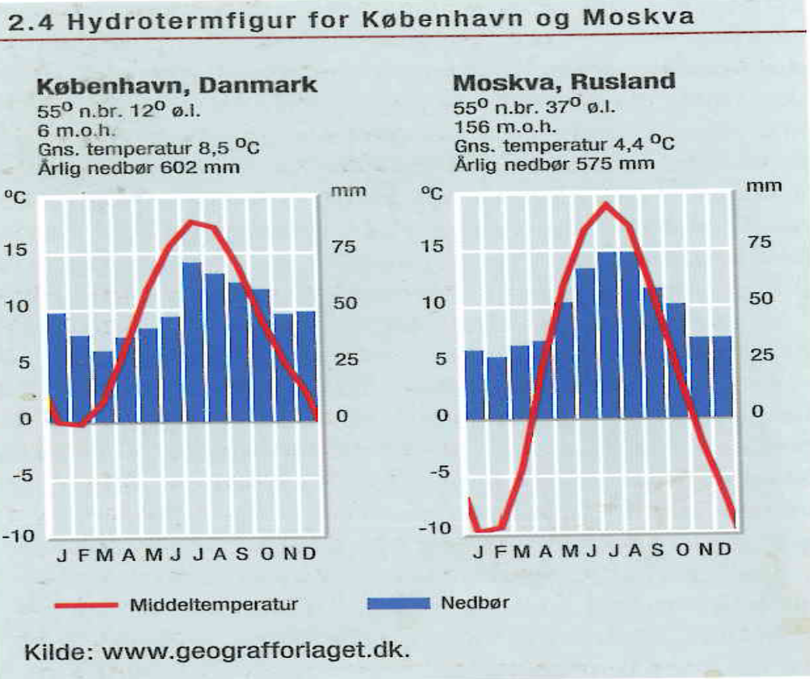
Dagens figur (kyst- og fastlandsklima)

Slide 2
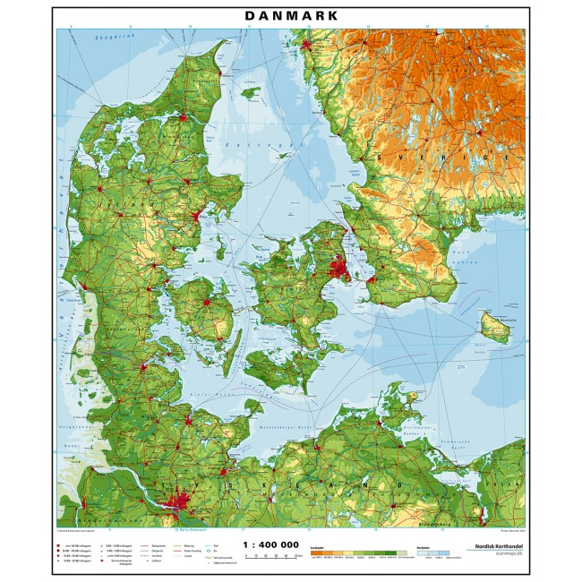
Danmark – et kystklima
Det betyder helt præcist at forskellen mellem den koldeste og varmeste måned er mindre end 18°C → milde vintre og somre
→ Mindre temperaturudsving

Slide 3
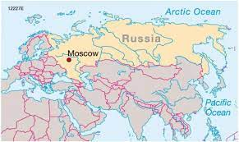
Moskva – et fastlandsklima
Fastlandsklima eller kontinentalt klima, der er præget af, at tørre materialer (jord, sten, klipper) har lav varmefylde og ringe varmeledningsevne. I et fastlandsklima skal forskellene mellem gennemsnitstemperaturerne i den koldeste og den varmeste måned er større end ca. 18° C → Store årlige temperaturudsving

Slide 4
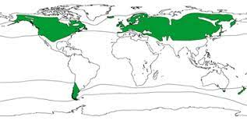
Kyst- og fastlandsklima → den tempererede klimazone

Slide 5
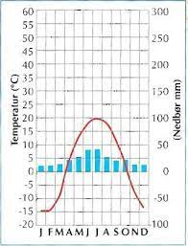
Slå op på s. 92-93 i GO Atlas og find eksempler på hydrotermfigurer med hhv. kyst og fastlandsklima
Karaganda, Kazakhstan

Slide 6
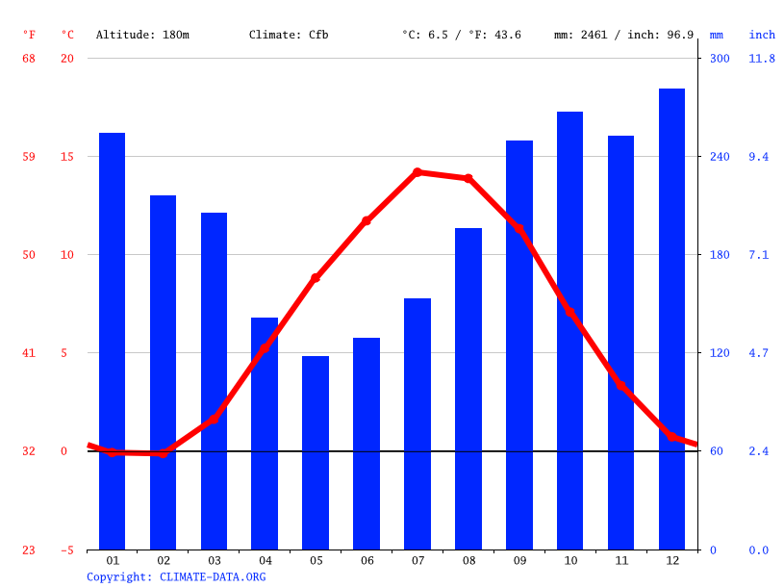
Hydrotermfigur Bergen i Norge

Slide 7
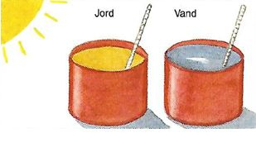
Varmekapacitet
Definition Varmekapacitet er et mål for, hvor meget varme et materiale kan gemme
Vands varmekapacitet er 2-3 større end jords

Slide 8
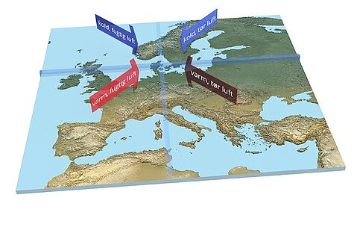
Vejrkorset
Det danske vejrkors. Det danske vejrkors, der viser de generelle lufttyper, der kan nå frem til Danmark og hver især skabe ret ensartet vejr.

Slide 9
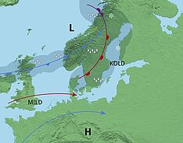
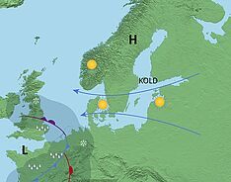
Vejrsituationer i Danmark om vinteren
FRA VEST
Vejrkort: Lun luft fra vest. Om vinteren vil den lune luft fra vest betyde, at vi får en mild vinter med mange skyer og også ret tåget vejr.
Martin Bassett
FRA ØST
Kold og tør luft fra nordøst. Kold, tør luft fra nordøst med masser af sol, men også lave temperaturer.
Vejrkort: Martin Bassett

Slide 10
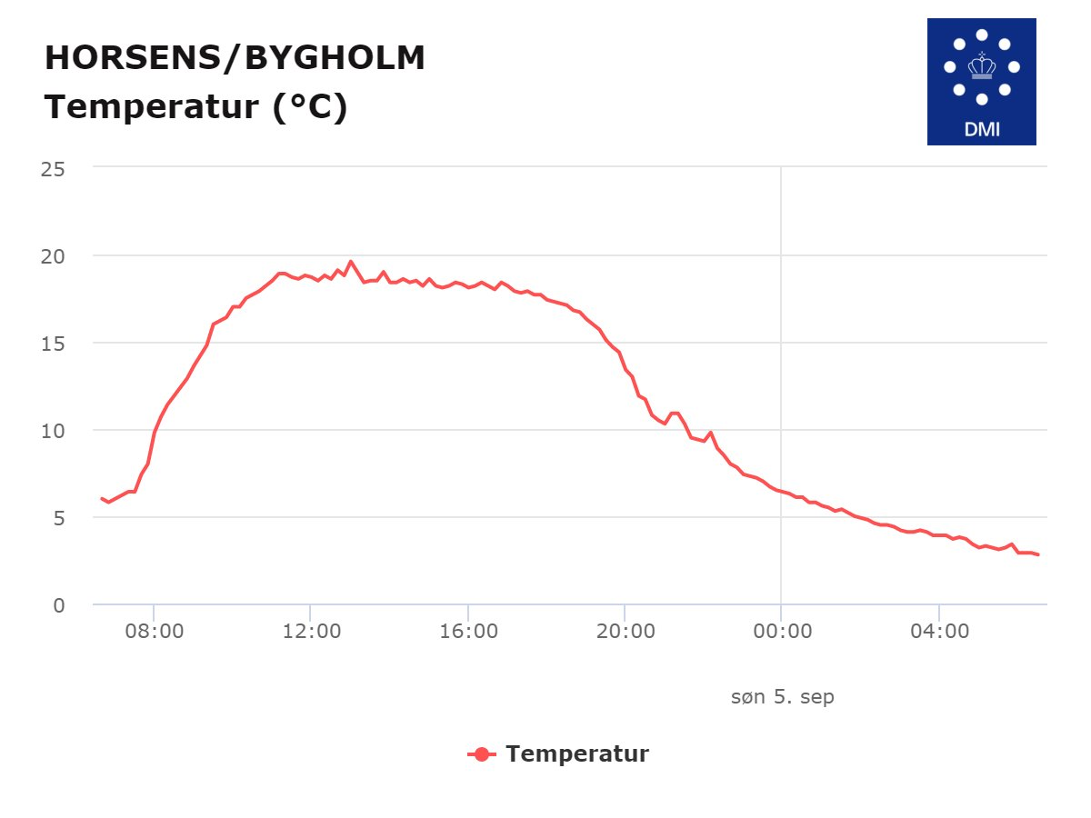
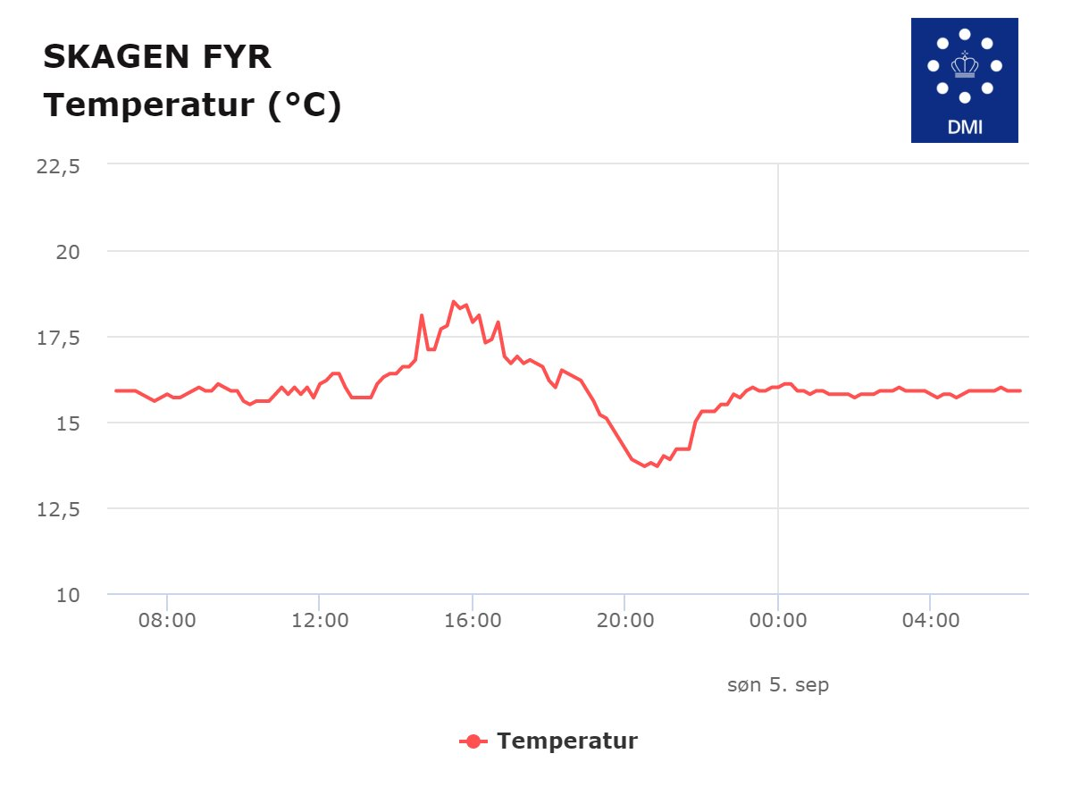
Danmark mellem kyst og fastlandsklima → et overgangsklima

